Slide 1
CHÀO MỪNG CÁC EM ĐẾN VỚI TIẾT HỌC
3rd Grade

Slide 2
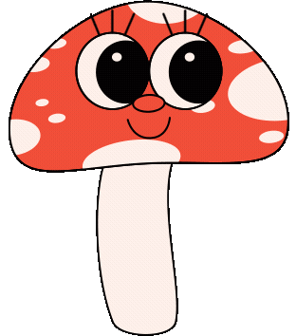
TRÒ CHƠI TRUYỀN ĐIỆN
Luật chơi: Các em nối tiếp nhau và đọc các phép nhân tương ứng trong bảng nhân 4.

Slide 3
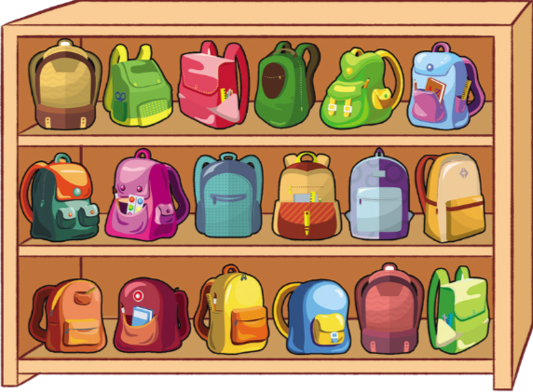
Mỗi ngăn có 6 chiếc ba lô. Hỏi 3 ngăn có bao nhiêu chiếc ba lô?
$$6×3=18$$

Slide 4
Nếu thêm 1 ngăn nữa thì ta có phép nhân nào?
$$6×4$$
$$=6+6+6+6=24$$
Nếu tiếp tục thêm 1 ngăn nữa thì sao?
$$6×5$$
$$=6+6+6+6+6=30$$

Slide 5
BẢNG NHÂN 6
(2 TIẾT)

Slide 6
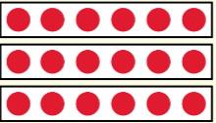
6 được lấy 1 lần
6 được lấy 2 lần
6 được lấy 3 lần
$$6×1=6$$
$$6×2=12$$
$$6×3=18$$

Slide 7
Các con có nhận xét gì về thừa số thứ nhất của các phép nhân này?
Thừa số đầu tiên đều là 6
Các thừa số thứ hai có gì đặc biệt?
Thừa số thứ 2 tăng dần thêm một đơn vị.

Slide 8
Quan sát kết quả của 3 phép tính đầu tiên, chúng ta thấy tích sau như thế nào so với tích trước?
$$6×1=6$$
$$6×2=12$$
$$6×3=18$$
Tích liền sau hơn tích trước 6 đơn vị

Slide 9
HOẠT ĐỘNG NHÓM
Mỗi tấm thẻ có 6 chấm tròn lần lượt lấy ra 4, 5, 6, 7, 8, 9, 10 tấm thẻ rồi nêu các phép nhân tương ứng?
$$6×4=24$$
$$6×6=36$$
$$6×8=48$$
$$6×10=60$$
$$6×5=30$$
$$6×7=42$$
$$6×9=54$$

Slide 10
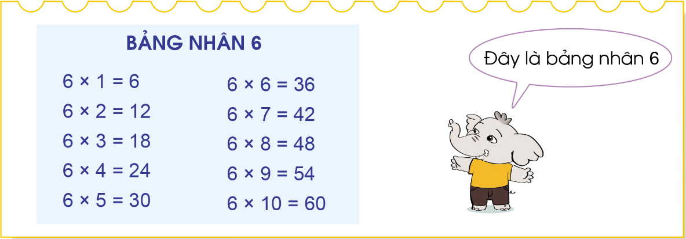

Slide 11
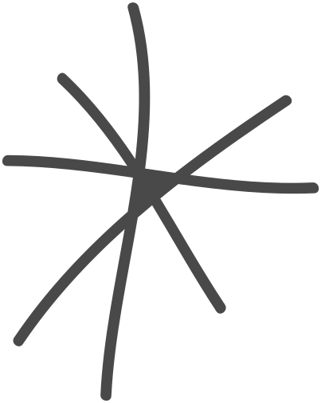
Tính nhẩm
$$6×2=$$
$$12$$
$$6×7=$$
$$42$$
$$6×9=$$
$$54$$
$$3×6=$$
$$18$$
$$6×6=$$
$$36$$
$$6×8=$$
$$48$$
$$6×10=$$
$$60$$
$$6×4=$$
$$24$$
$$6×1=$$
$$6$$
$$6×5=$$
$$30$$
$$6×3=$$
$$18$$
$$4×6=$$
$$24$$

Slide 12
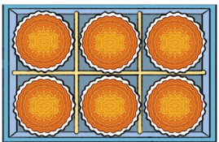
SỐ?
$$18$$
$$24$$
$$30$$
$$36$$
$$42$$
$$48$$
$$54$$
$$60$$

Slide 13
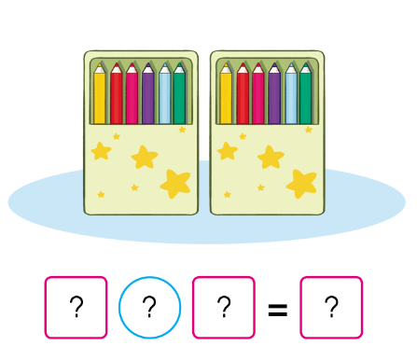
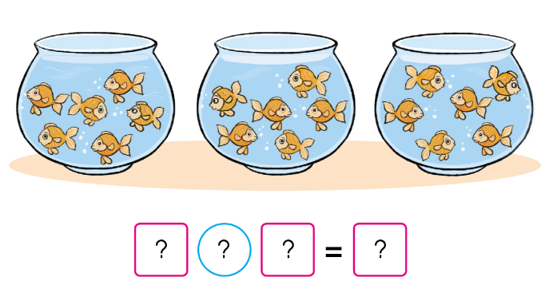
Nêu phép nhân thích hợp
$$6$$
$$×$$
$$2$$
$$12$$
$$6$$
$$×$$
$$3$$
$$18$$

Slide 14
Nếu có 4 bình như thế thì có tất cả bao nhiêu con cá?
$$6×4=24$$
con cá

Slide 15
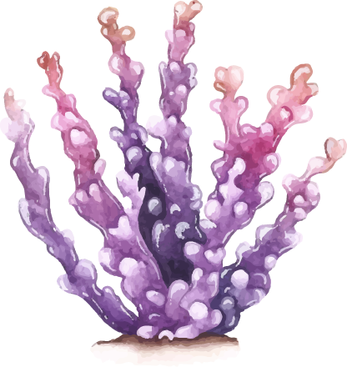
Vẽ vào bảng con 3 nhóm, mỗi nhóm 6 chấm tròn. Nêu phép nhân để tìm tất cả số chấm tròn đó.
$$6×3=18$$

Slide 16
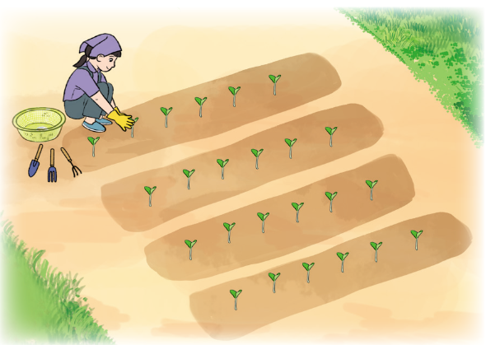
Bài toán cho biết gì?
Có tất cả 4 luống, mỗi luống trồng 6 cây.
Bài toán hỏi gì?
4 luống có tất cả bao nhiêu cây?

Slide 17
Tóm tắt
Bài giải
Bốn luống như vậy cô Hoa trồng được số cây là:
$6×4=24$ (cây)
Đáp số: 24 cây.
Mỗi luống trồng: 6 cây.
4 luống như thế: ... cây?

Slide 18
Kể một tình huống thực tế sử dụng phép nhân trong bảng nhân 6?
Mẹ bảo em sắp 6 đĩa cam, mỗi đĩa để 6 quả. Tổng có $6×6=36$ quả cam.

Slide 19
HƯỚNG DẪN VỀ NHÀ
Ôn lại kiến thức đã học
Hoàn thành bài tập trong SBT
Đọc trước bài: Gấp một số lên một số lần

Slide 20
CẢM ƠN CÁC EM
ĐÃ LẮNG NGHE BÀI GIẢNG

